Slide 1
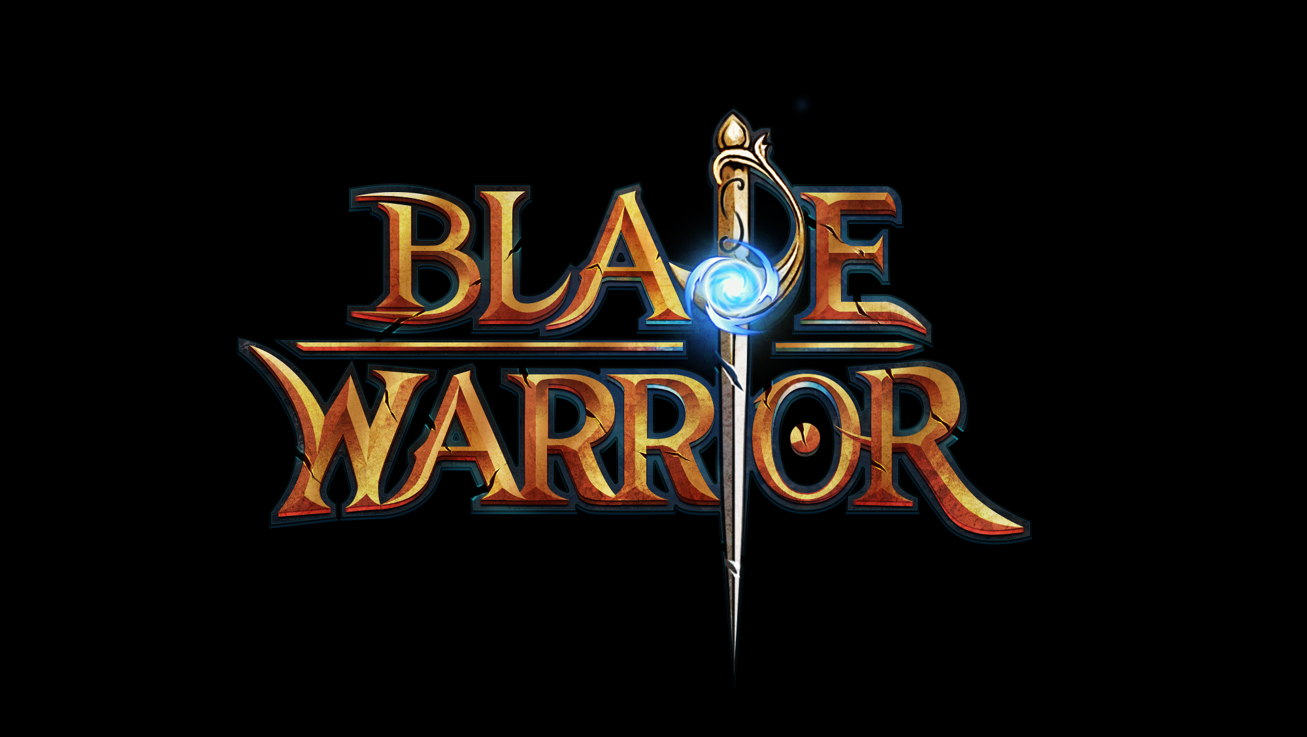
The Best Game On Chain

Slide 2
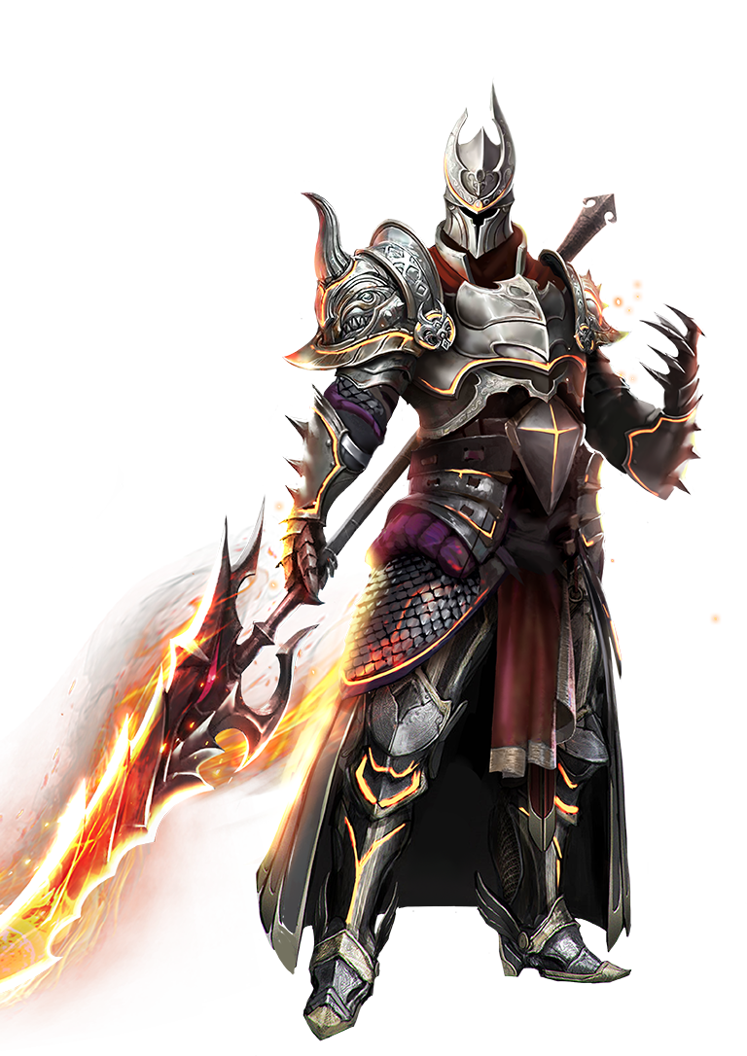
项目介绍
Project Introduction
背景及设定
Background
BladeWarrior于7.29首发OEC，是一款SLG+卡牌类链游，背景是西方中世纪骑士时代，魔幻写实风格，拥有精心设计的经济模型、多地图和炫酷的战斗特效，是当前链游界画质最高、制作最精美的作品之一，玩家在游戏中可以参加PVP、PVE、每日任务、竞技场等系列活动。

Slide 3

项目愿景
做链游第一品牌 - 推动链游向前发展10年
Project Vision
Blade Warrior是OEC上第一个元宇宙游戏 - 一个开放式的区块链游戏生态系统。团队来自内业知名3A游戏开发公司和国际知名区块链公司，通过英雄人物完美结合炫酷的打斗场景，高精美画质及多元化的玩法及通证模型重新定义链游。
Blade坚持Play To Earn，致力于为用户带来完美的游戏体验同时在游戏中获取丰厚的收益。
在生态方面，Blade游戏上线后会与顶级公链类似Polygon， BSC等开展跨链合作，为生态合作伙伴定制专属地图、英雄、武器，为更多DEFI项目提供基础设施，成为第一家游戏界的DEX，同时，会建设游戏资产的NFT交易平台，引领GameFi的发展。

Slide 4
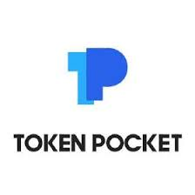

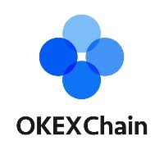

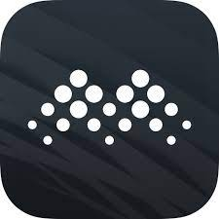



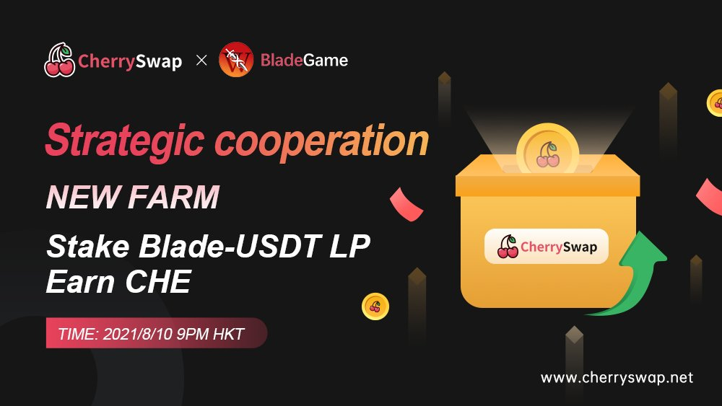
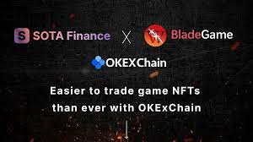
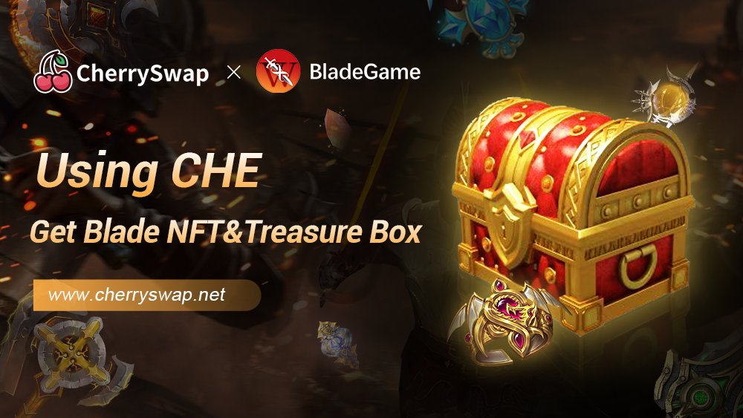
项目现状
Ecosystem
海外：Telegram：3万人（中英文），Twitter：1.2万人
国内：社区基金会,微信群：6个，QQ群，微博超话
CherrySwap
MySwap
Math Wallet
CoinHub

Slide 5
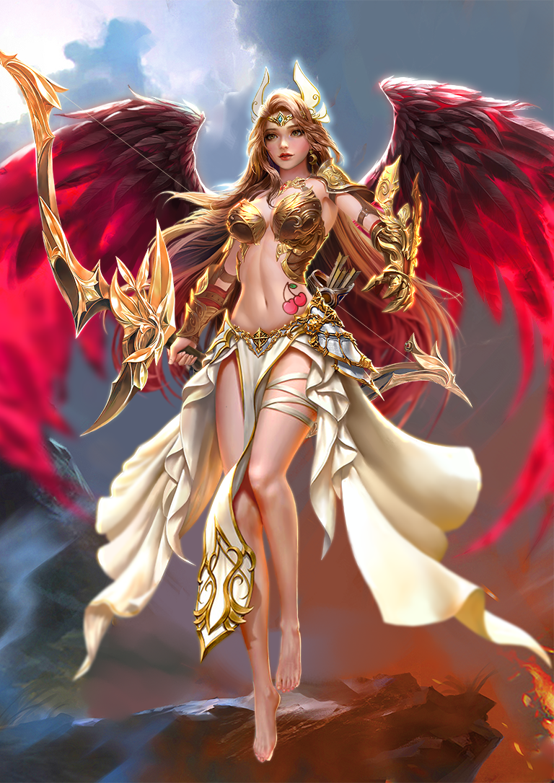
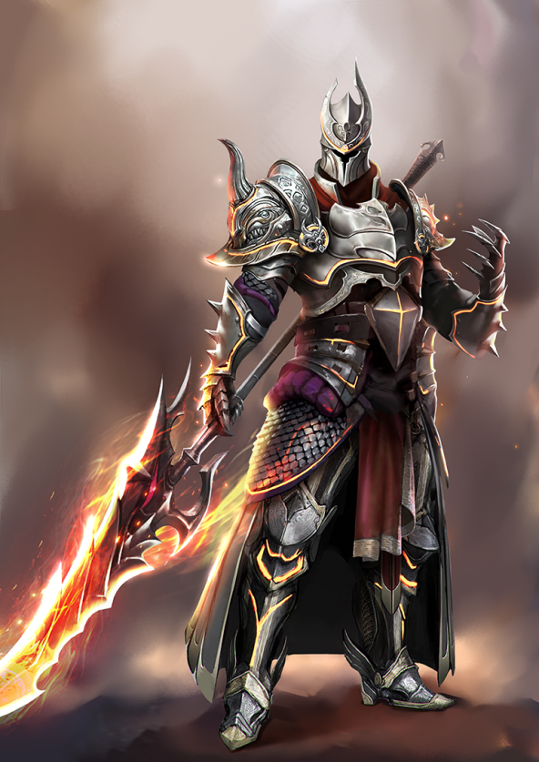
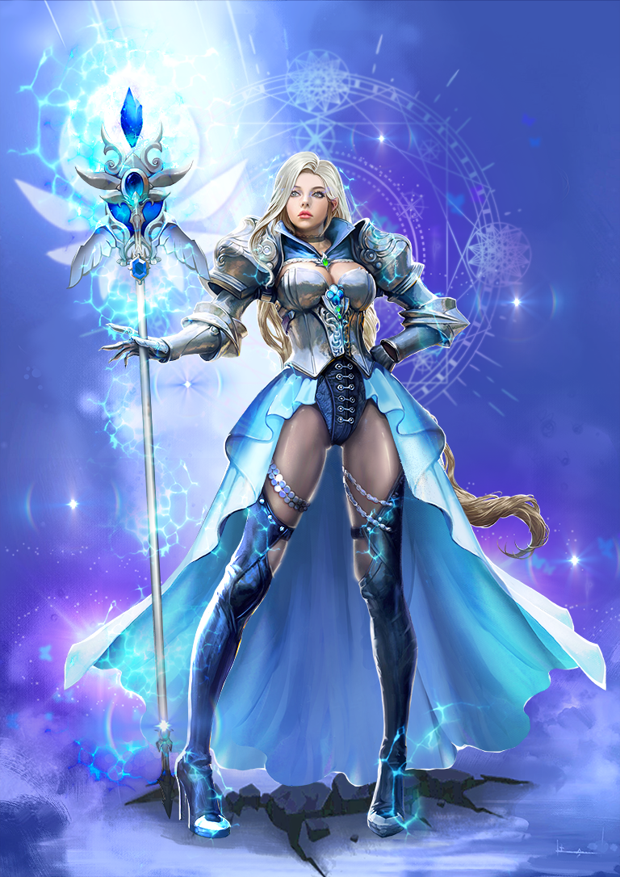
角色设定
Heroes
目前NFT包括英雄及武器，分为三级，每个英雄有独特的技能、英雄有专属装备，各英雄之间属性相互克制
当前5个英雄（包括OK及Cherry两个定制版英雄）
（刀锋领主Blade Lord）
OK定制（雷霆法师 Thunder Mage）
Cherry定制（圣灵弓箭手Holy Archer）

Slide 6
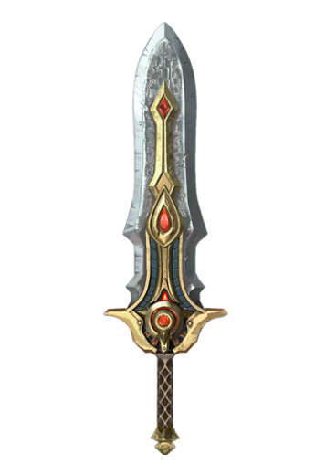
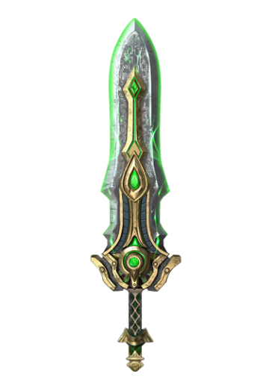
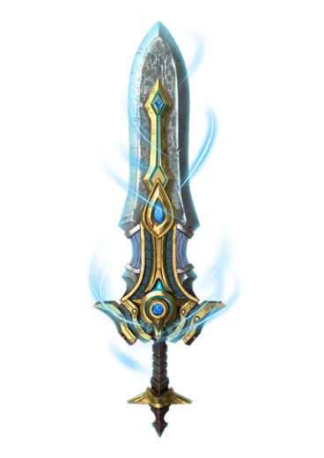
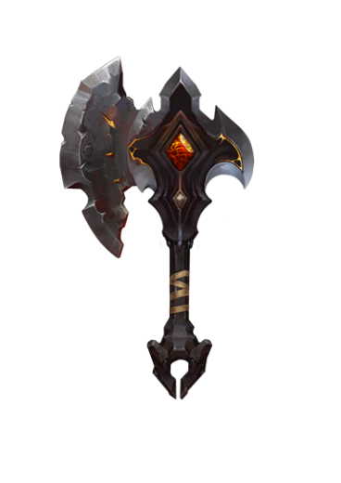
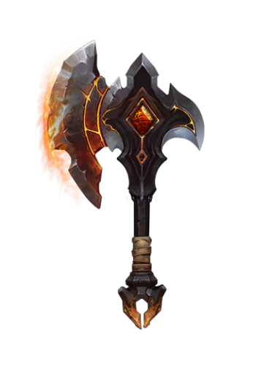
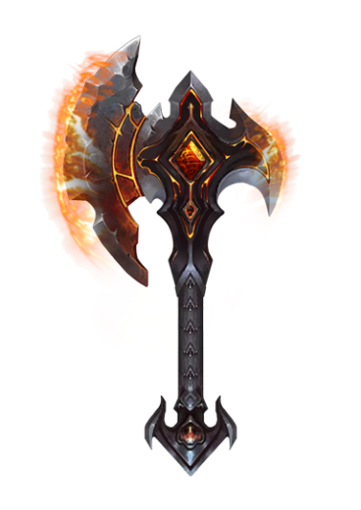
武器设定
Weapons
嗜血巨剑 魔灵巨剑 神灵巨剑
佩戴
英雄可以佩戴所有类型的武器，每个英雄对某一种武器会特别精通，带来额外的能力加成
每个英雄可以佩戴两把武器
属性
武器主要增加攻击值，以及少量的命中值、暴击率和生命值。
耐久值
消耗：每击杀1个怪物就会消耗1点武器耐久值
修复：修复需要消耗虚拟币
品质
武器有三种等级：Level1 ~ Level3
屠龙之斧 霸王之斧 复仇之斧

Slide 7
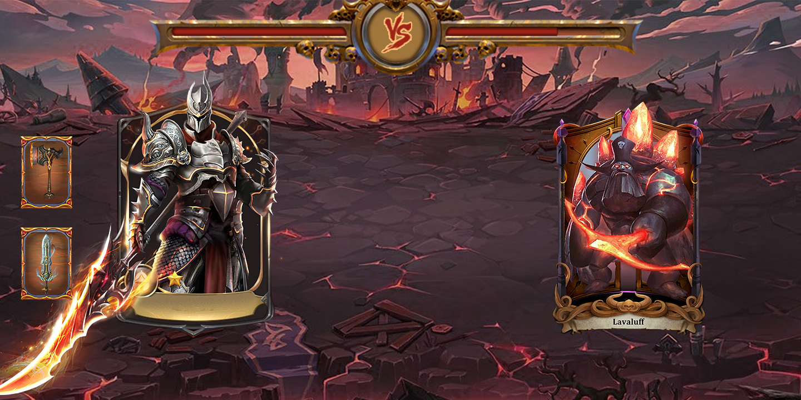
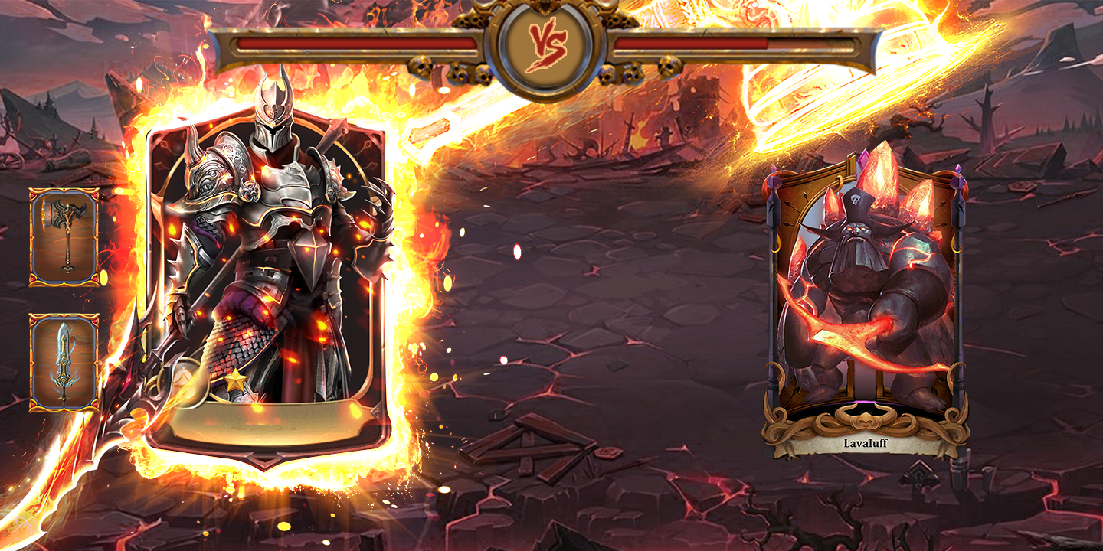
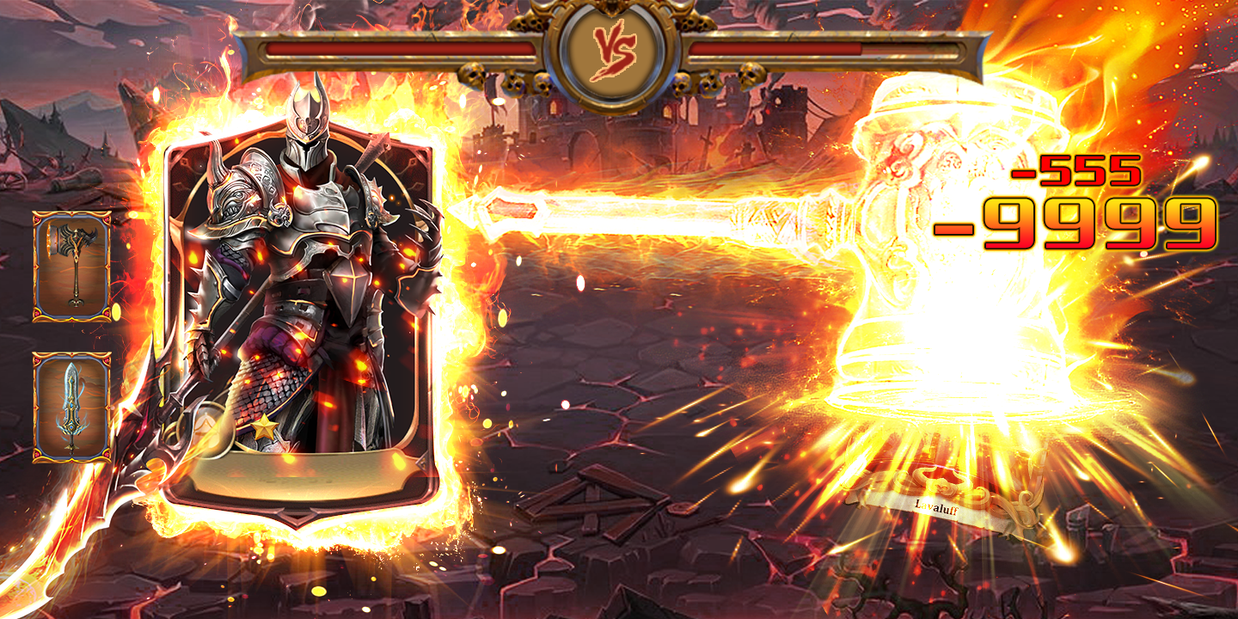
画面表现
Scenes
采用横版卡牌战斗的形式，携带不同的武器将会释放出不同的技能，同时攻击时英雄佩戴的武器将出现在战场上，给敌人致命一击。

Slide 8
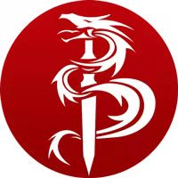
PART 02
经济模型
Play To Earn Model

Slide 9
经济模型:主要设定
Heroes
PVP
PVE
每日任务
极限挑战
产出
(通涨)
购买NFT
升级合成
质押托管
租赁等特色玩法
回收
(通缩)

Slide 10
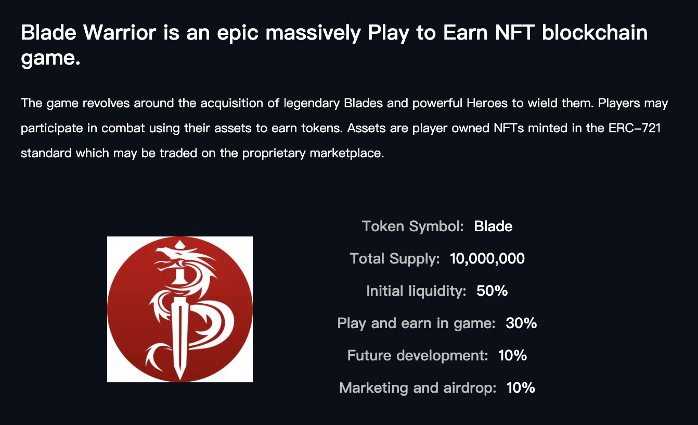
经济模型:TOKEN
Tokenomic

Slide 11
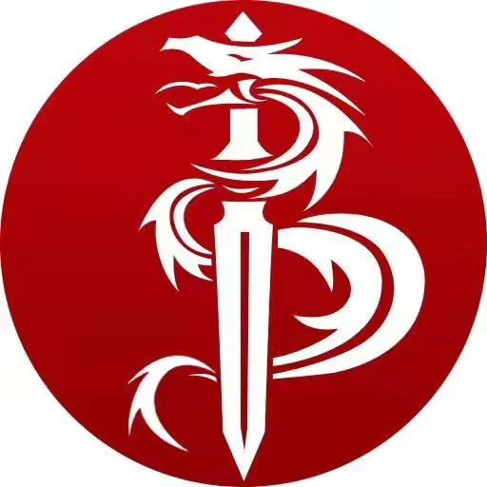
经济模型:游戏内置
Game Economic
CEX/DEX
Buy/Sell
Buy/Sell
Buy/Sell
Farm
Players
Power(NFT)
PVP/PVE
Fragments
Synthesis
Pets
Earn
TASK
10/50/100
Gems
Blade
Power Increase
Decompose
Blade
(First Kill)
Buy/Sell
Tokens
NFT MarketPlace

Slide 12
经济模型:游戏内置
Game Economic
Token

Slide 13
经济模型测算
Economic Model Calculation
Player’s NFT(Hero+Weapons,etc)
Fragments
100%
Pets
80%
NFT
Market
Place
20%
Decompose
(48H)
Farm
30%
30%

Slide 14

项目规划
Roadmap
2021.9~10
2021.12
2022.Q2
游戏宣传视频
游戏0.1版本上线,启动内测,开放PVE
游戏2.0版本上线，增加多地图及SLG；完成黑客松，上线主流CEX
上线3.0,2D转3D版本
上线更多CEX
B
D
F
A
C
E
G
2021.7~8
2021.11
2022.Q1
2022.S2
项目立项及启动，组建团队
网站、合约开发
社区运营及生态构建
世界观、白皮书、经济模型
游戏1.0版本正式上线，开放PVP，每日任务、极限挑战
游戏3.0版本上线，生态拓展，引入专属地图
开发第二款游戏，跨链向平台型业务发展

Slide 15
业务版图
Future Plan
NFT MarketPlace
多链游戏
以游戏装备交易为核心的NFT交易市场，并逐步向全系列​NFT交易开放
EVM/Solana/…跨链、多端的多款游戏
链游平台
元宇宙基础设施
Blade+Loot泛式构造的链游基础平台
下沉发展，向类似Decentraland/SandBox的基础设施方向发展

Slide 16
The Best Game On Chain

